Slide 1
Projeto Estoque
Kaio Silva Baleeiro de Jesus

Slide 2



Manter o controle do estoque.
Abrange desde vending machines, até comércios maiores.
Oferece ao cliente, disponibilidade e conforto.

Slide 3










Controle de Estoque

Slide 4

Tecnologias Utilizadas

Slide 5
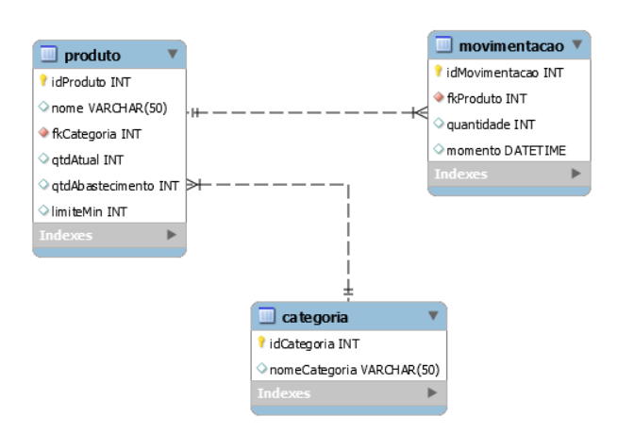

Slide 8
Muito obrigado pela atenção!

